Slide 1



PRESENTATION ORALE
EPREUVE E4
EYMEN BELHIMER
BTS SIO
eymen-belhimer.com
2023-2024

Slide 2

PLAN
01
PARCOURS
02
ORGANISATION
03
MISSIONS RÉALISÉES EN ENTREPRISE
04
PROJETS RÉALISÉS EN FORMATION
05
VEILLE TECHNOLOGIQUE
06
CONCLUSION
2

Slide 3




PARCOURS
BTS Services Informatiques aux Organisations
Option : solutions d’infrastructure, systèmes et réseaux
2022-2024
BAC Math technique
Option : Génie Civil
2020-2021
3

Slide 4
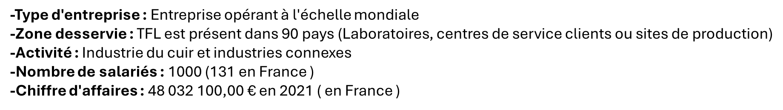

ORGANISATION : TFL
4

Slide 5

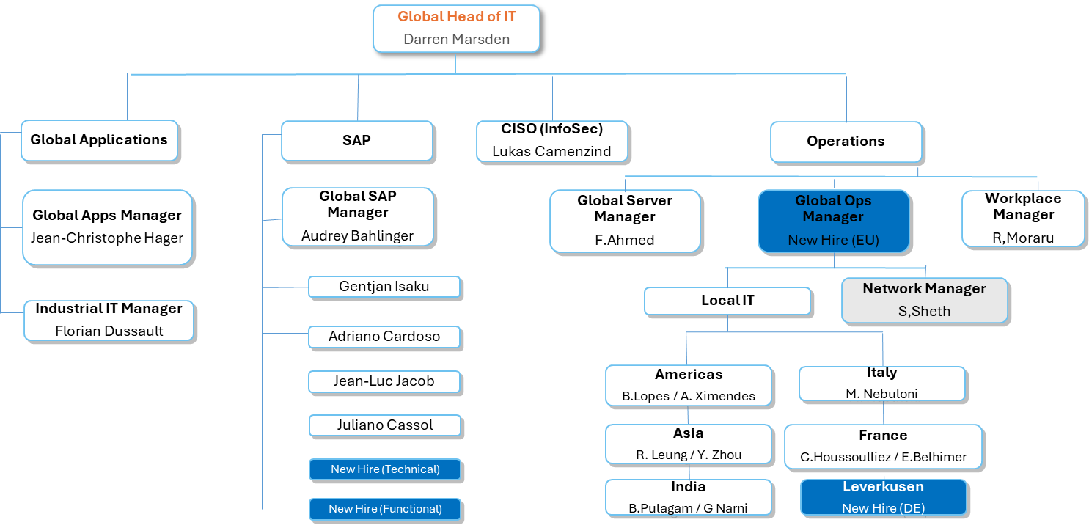
ORGANIGRAMME DU SERVICE
5

Slide 6


01
02
03
04
GESTION DES TICKETS
ET DU STOCK
TÂCHES DE BASE DE L'INFRASTRUCTURE RÉSEAU
SUPERVISION
DU RÉSEAU
PARTICIPATION À DES PROJETS LOCAUX ET MONDIAUX
6

Slide 7
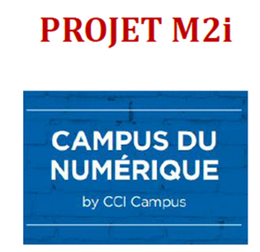
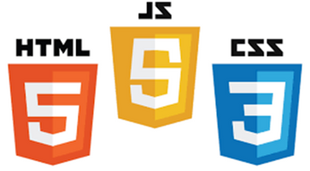



PROJETS RÉALISÉS EN FORMATION
PROJET 1
PROJET 3
PROJET 2
PROJET 4
7

Slide 8
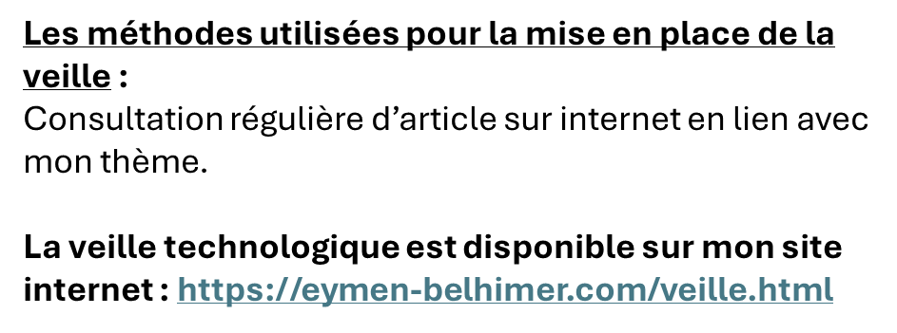

VEILLE TECHNOLOGIQUE :
L'INTELLIGENCE ARTIFICIELLE EN SUPPORT IT
L’intégration de l’IA dans le support IT est-elle possible?
L'Intelligence Artificielle (IA) transforme rapidement le domaine du support IT en offrant des solutions innovantes pour améliorer l'efficacité, réduire les coûts et augmenter la satisfaction des utilisateurs. Cette veille technologique présente les tendances actuelles, les applications pratiques et les avantages de l'IA dans le support IT.
Everest Cantu
Remy Marsh
Ceo Of Ingoude Company
8

Slide 9

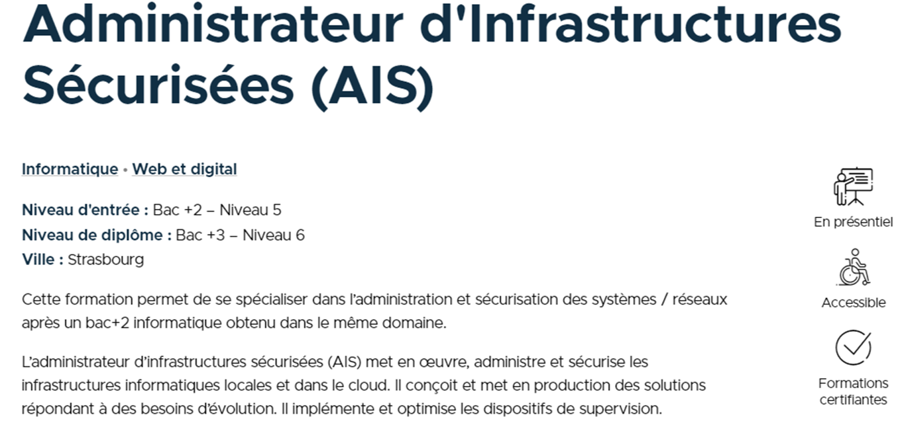
CONCLUSION
PROJET FUTUR :
9

